Slide 1
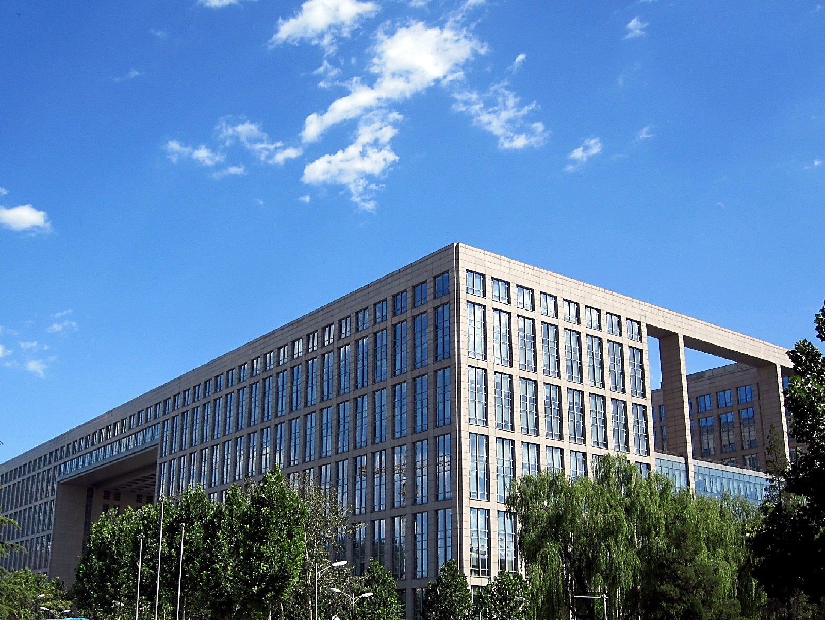
《Diffusion-Based Adversarial Sample Generation for Improved Stealthiness and Controllability》 NIPS2023

Slide 2
研究背景
1.精心制作的自然样本的微小变化会故意误导模型，虽然它们可以很容易地使用基于梯度的技术在数字和物理场景中生成，但它们通常与自然图像的实际数据分布有很大差异，导致强度和隐蔽性之间的权衡。
2.传统的基于梯度的方法不能保证在扰动水平很大时生成自然样本，具有多个损失（对抗损失，真实性损失）的联合优化时训练不稳定，仍然倾向于生成可感知的伪影。
3.扩散模型可以很好的学习到训练样本的实际分布，从而能够生成具有更高隐蔽性的对抗样本。
Notes:
引导学员思考经销商管理的方面，注重框架性思维的培训

Slide 3
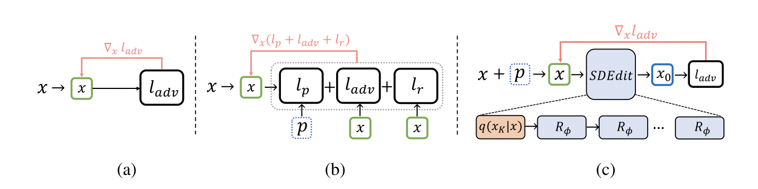
研究背景
Notes:
引导学员思考经销商管理的方面，注重框架性思维的培训

Slide 4
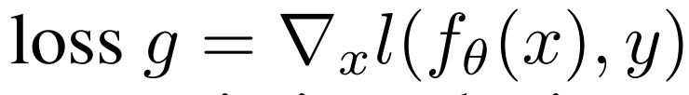
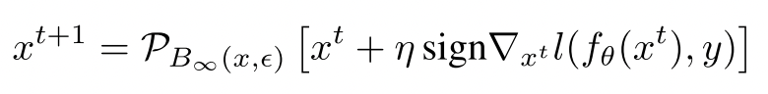
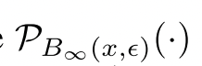
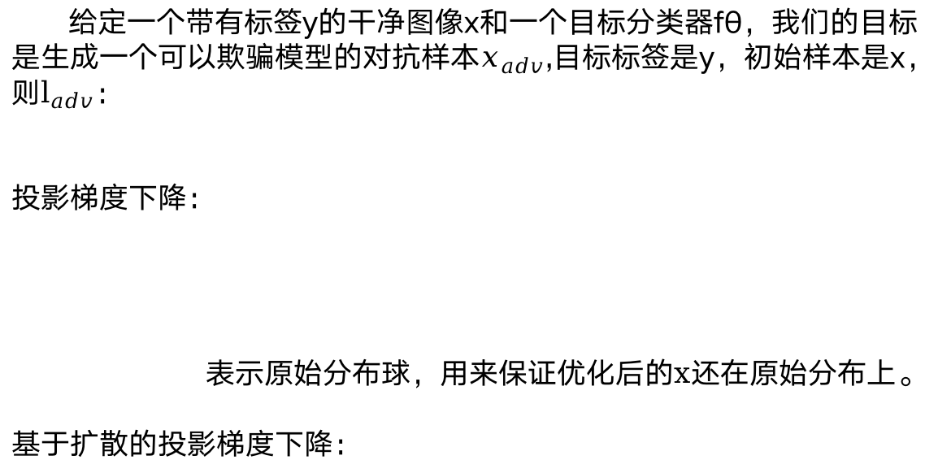
研究方法-投影梯度下降
给定一个带有标签y的干净图像x和一个目标分类器fθ，我们的目标是生成一个可以欺骗模型的对抗样本$x_{adv}$,目标标签是y，初始样本是x，则$l_{adv}$：
投影梯度下降：
表示原始分布球，用来保证优化后的x还在原始分布上。
基于扩散的投影梯度下降：
Notes:
引导学员思考经销商管理的方面，注重框架性思维的培训

Slide 5
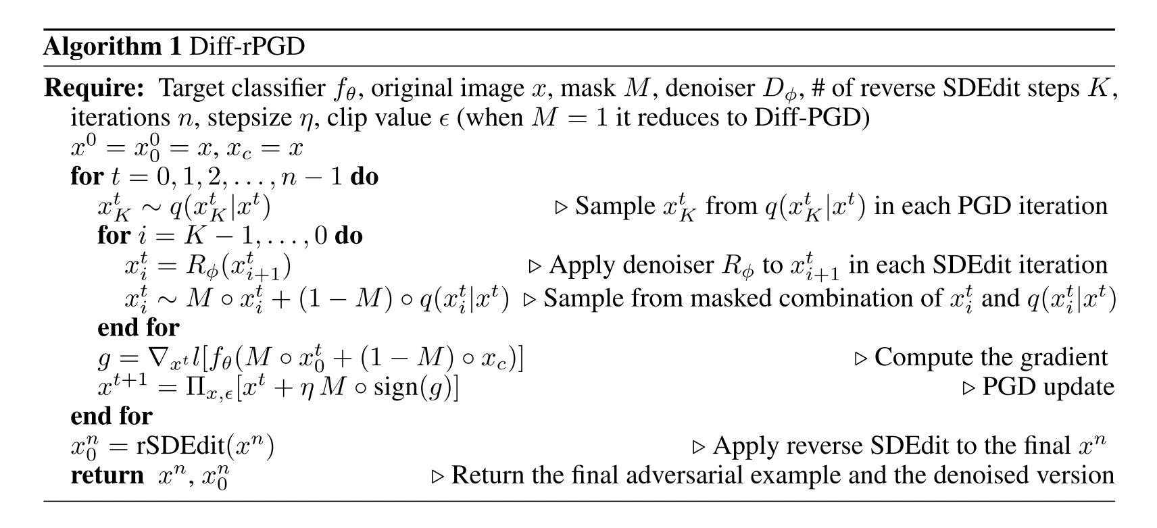
研究方法
Notes:
引导学员思考经销商管理的方面，注重框架性思维的培训

Slide 6
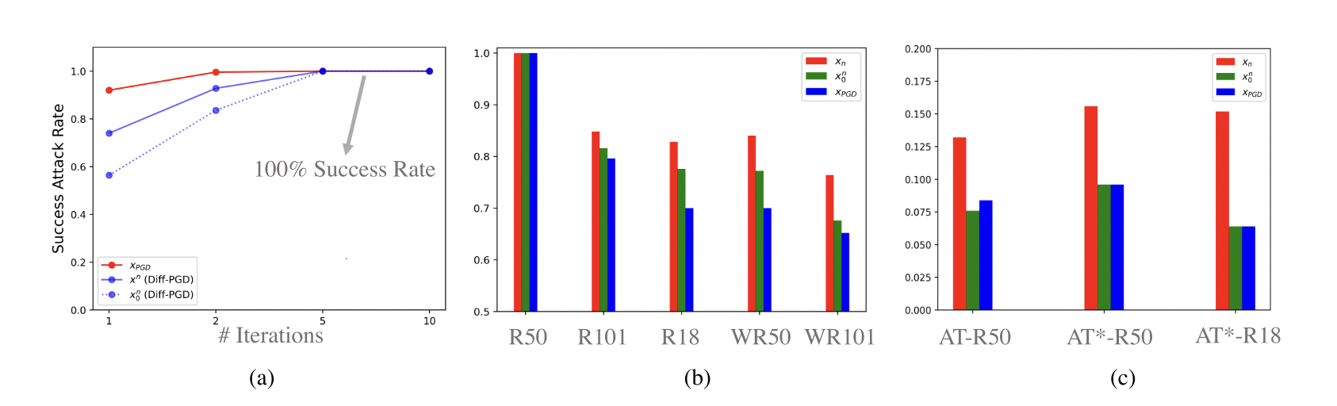
实验结果
Notes:
引导学员思考经销商管理的方面，注重框架性思维的培训

Slide 7
总结
1.在投影梯度下降做对抗攻击的框架下加入了扩散模型，可以更好的保证生成样本符合原始分布。
2.一个简单的想法就是用diffusion攻击LLM，输入一个原始有害指令，目标是在尽量不改变语义的情况下，攻击成功（有个attack loss）。
3.文本的分布相比图像要更难，尤其是diffusion只能在连续空间上用，最后还需要一个decoder把diffusion出来的东西解码出来算loss才更准，但是这样梯度会断开，这样需要gumbel softmax或者RL
Notes:
引导学员思考经销商管理的方面，注重框架性思维的培训

